Slide 1
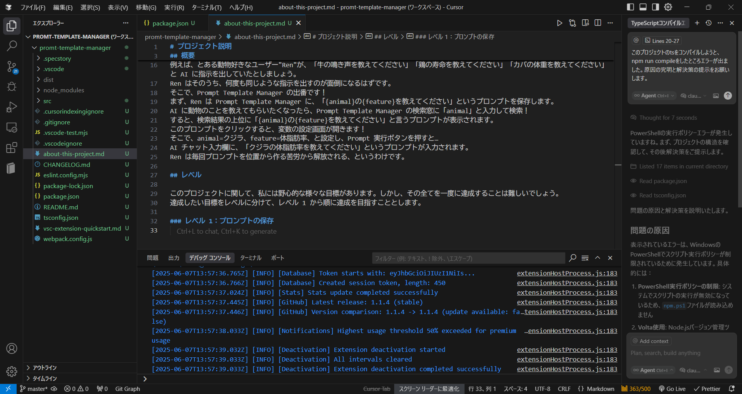
プロンプト
🔎animal
{animal}の{feature}を教えてください。 特に詳しく教えていただきたい点として、以下の2点を重視してください。 1. 出典 2. 人間との相違点
animal
feature
{animal}の{feature}…
default-value
牛
Is an Animal human…
{animal}とは私にと…
ワニ

